Slide 1
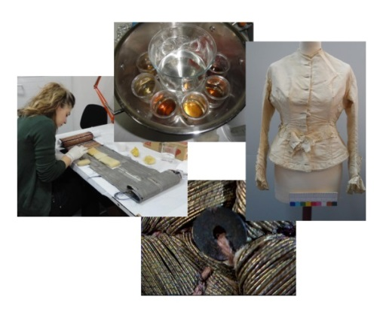
Συντήρηση Υφάσματος (Θ)
Ανοικτά Ακαδημαϊκά Μαθήματα στο ΤΕΙ Αθήνας
Ενότητα 13: Έκθεση, αποθήκευση και μεταφορά υφασμάτινων αντικειμένων
Άννα Καρατζάνη
Τμήμα Συντήρησης Αρχαιοτήτων & Έργων Τέχνης
Το περιεχόμενο του μαθήματος διατίθεται με άδεια Creative Commons εκτός και αν αναφέρεται διαφορετικά | Το έργο υλοποιείται στο πλαίσιο του Επιχειρησιακού Προγράμματος «Εκπαίδευση και Δια Βίου Μάθηση» και συγχρηματοδοτείται από την Ευρωπαϊκή Ένωση (Ευρωπαϊκό Κοινωνικό Ταμείο) και από εθνικούς πόρους.

Slide 2
Έκθεση και ανάρτηση υφασμάτινων αντικειμένων
Τα υφασμάτινα αντικείμενα λόγω της μορφής και της φύσης τους χρειάζονται ειδικές μεθόδους και συγκεκριμένες κατασκευές για την ανάρτηση και την έκθεσή τους.
Ο τρόπος αντιμετώπισης επίπεδων και τρισδιάστατων αντικειμένων είναι επίσης διαφορετικός, ενώ το μέγεθος των αντικειμένων επίσης καθορίζει τον τρόπο έκθεσης του.

Slide 3
Κατηγορίες υφασμάτων
Επίπεδα αντικείμενα μεγάλου μεγέθους,
Μικρά αντικείμενα δυο-διαστάσεων,
Τρισδιάστατα αντικείμενα,
Αξεσουάρ ενδυμάτων.

Slide 4
Επίπεδα αντικείμενα μεγάλου μεγέθους
Τα αντικείμενα αυτά (χαλιά, κουρτίνες, καλύμματα) εκτίθενται συνήθως κάθετα για πρακτικούς λόγους (εξοικονόμηση χώρου, περαιτέρω προστασία), παρόλο που η κανονική τους θέση μπορεί να ήταν η οριζόντια.
Επειδή αυτός ο τρόπος έκθεσης προκαλεί τάσεις στο αντικείμενο λόγω βαρύτητας, θα πρέπει να επιλέγονται μόνο τα αντικείμενα που βρίσκονται σε πολύ καλή κατάσταση ή εκείνα που έχουν ενισχυθεί με κάποιο υποστήριγμα και θα πρέπει να χρησιμοποιείται ένας κατάλληλος μηχανισμός ανάρτησης.
Ένας τρόπος να μειωθεί η τάση λόγω βαρύτητας είναι η έκθεση των αντικειμένων πάνω σε μια επικλινή επιφάνεια.

Slide 5
Προστασία αντικειμένων
Τα μεγάλα αντικείμενα συνήθως εκτίθενται σε ανοιχτούς χώρους, καθώς είναι δύσκολο να χωρέσουν σε προθήκες, για το λόγο αυτό είναι απαραίτητο να έχουν επενδυθεί εσωτερικά με ένα λεπτό αλλά πυκνό ύφασμα ώστε να προστατευθούν από τη σκόνη και την τριβή με την επιφάνεια του τοίχου.

Slide 6
Α. Χρήση ταινίας velcro
Τα επίπεδα αντικείμενα μπορούν να αναρτηθούν με πολλούς τρόπους, αλλά ο πιο συνηθισμένος είναι με χρήση ταινιών Velcro λόγω των πλεονεκτημάτων που παρουσιάζουν.
Ο δεσμός που αναπτύσσεται μεταξύ των θηλιών και των άγκιστρων των ταινιών αυτών είναι πολύ ισχυρός και ικανός να αντέξει μεγάλο βάρος, άρα το βάρος του αντικειμένου κατανέμεται ομοιόμορφα.
Ένα άλλο πλεονέκτημα της μεθόδου αυτής είναι ότι τα αντικείμενα μπορούν να αποσπαστούν εύκολα σε περίπτωση ανάγκης.

Slide 7
Εφαρμογή της μεθόδου (1 από 2)
Στο αντικείμενο εφαρμόζεται η ταινία με τις θηλιές η οποία έχει ραφτεί σε βαμβακερό ύφασμα ή βαμβακερή ταινία.
Το ύφασμα αυτό ράβεται στο επάνω μέρος του αντικειμένου προσέχοντας να μην προκληθούν φθορές στο αντικείμενο.
Η ταινία του velcro με τα άγκιστρα εφαρμόζεται στην ράχη της προθήκης ή στο υλικό ανάρτησης (μονωμένο ξύλο) με συνδετήρες από ανοξείδωτο ατσάλι.
Τέλος, το υποστήριγμα αναρτάται στη θέση έκθεσης και το αντικείμενο τοποθετείται πιέζοντας της θηλιές και τα άγκιστρα μεταξύ τους ξεκινώντας από το κέντρο προς τις άκρες. Αν χρειάζονται διορθώσεις οι ταινίες του Velcro αποσπώνται με το χέρι χωρίς να ασκείται πίεση.

Slide 8
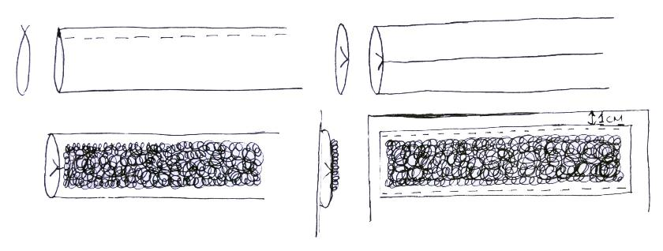
Κατασκευή «μανικιού» από Velcro
Ύφασμα
Μανίκι
Velcro
Άννα Καρατζάνη
Αφού ραφτεί ένα μανίκι από πλυμένο βαμβακερό ύφασμα, η ταινία velcro με τις θηλιές ράβεται σε αυτό, και στη συνέχεια το «μανίκι ράβεται στο αντικείμενο.

Slide 9
Εφαρμογή της μεθόδου (2 από 2)
Τα πολύ βαριά υφάσματα είναι καλύτερο να υποστηρίζονται με μια επιπλέον λωρίδα Velcro, ραμμένη στο μέσο της «ράχης» τους, έτσι θα μειωθεί το βάρος που αναπτύσσεται στην πρώτη ταινία.
Μεγάλα αντικείμενα όπως τοιχοτάπητες (ταπισερί) μπορούν να καλύπτονται περιμετρικά από ταινία Velcro ώστε να εκτίθενται τεντωμένα και να στηρίζονται καλύτερα.

Slide 10
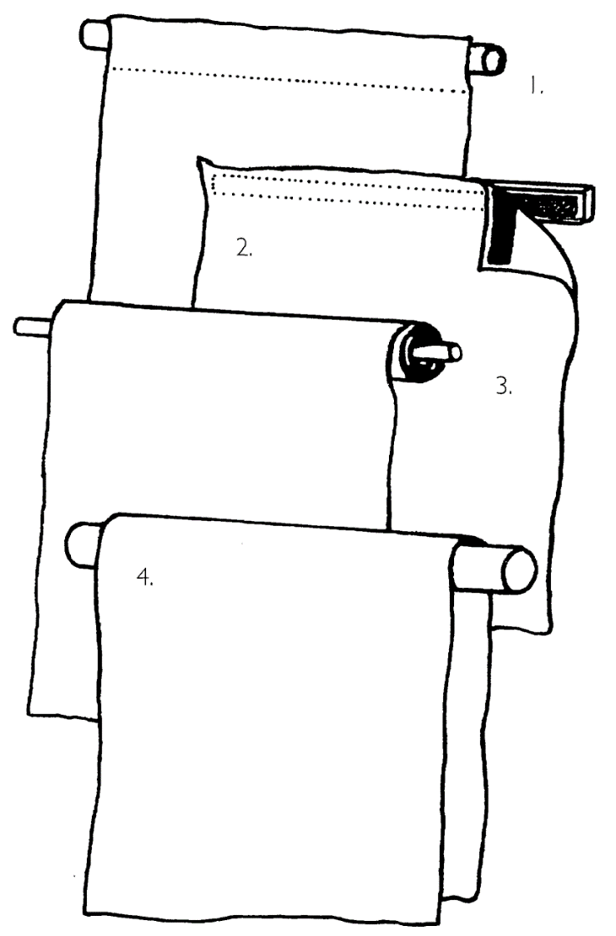
Β. Χρήση ράβδου
Μια άλλη μέθοδος ανάρτησης μεγάλων αντικειμένων είναι η χρήση λεπτής ράβδου η οποία περνάει από το μανίκι το οποίο έχει ραφτεί στο αντικείμενο.
Σε περιπτώσεις μεγάλων αντικειμένων με επαναλαμβανόμενο διακοσμητικό μοτίβο, το αντικείμενο μπορεί να τυλιχτεί σε ρολό και να εκτίθεται ένα μικρό κομμάτι του μόνο.
Τρόποι ανάρτησης υφασμάτων μεγάλων διαστάσεων.

Slide 11
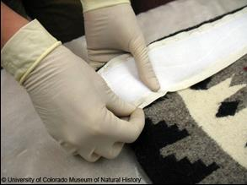
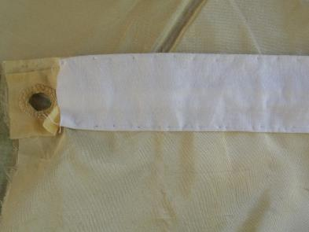
Εφαρμογή
museumdev.colorado.edu
Άννα Καρατζάνη
Ράψιμο «μανικιού» από λευκό βαμβακερό ύφασμα στην πίσω όψη του αντικειμένου.
Ράψιμο «μανικιού» από λευκό βαμβακερό ύφασμα στην πίσω όψη του αντικειμένου.

Slide 12
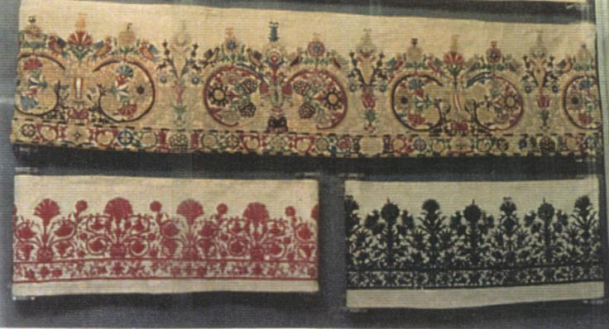
Έκθεση σε ρολό
Άννα Καρατζάνη
Έκθεση κεντημάτων με επαναλαμβανόμενο μοτίβο σε ρολό από πλεξιγκλάς (PMMA), Μ.Ε.Λ.Τ.

Slide 13
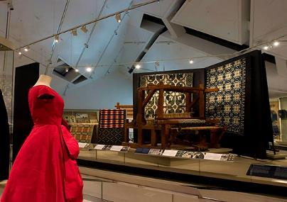
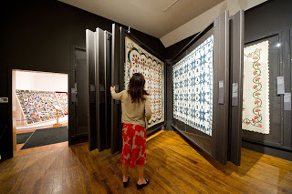
Έκθεση υφασμάτινων αντικειμένων
rom.on.ca
shelburnemuseum.blogspot.gr
Έκθεση υφασμάτων αναρτημένων σε πίνακα.
Έκθεση υφασμάτων μεγάλων διαστάσεων

Slide 14
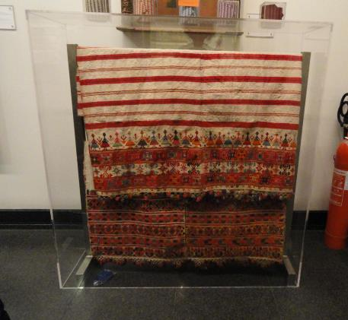
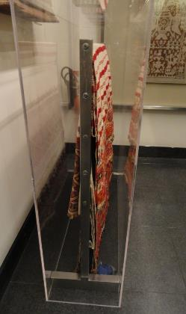
Ειδικές κατασκευές
Άννα Καρατζάνη
Άννα Καρατζάνη
Ειδική κατασκευή για την έκθεση επίπεδων αντικειμένων μεγάλων διαστάσεων, Μουσείο Μπενάκη

Slide 15
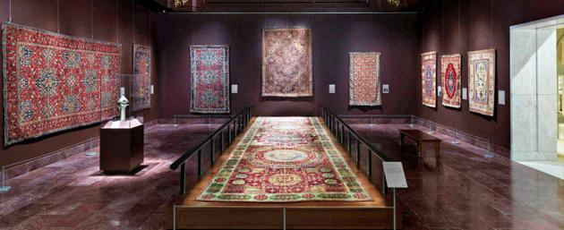
Χαλιά
thehindu.com
Έκθεση χαλιών.

Slide 16
Μικρά αντικείμενα δυο-διαστάσεων
Αντικείμενα όπως σπαράγματα αρχαιολογικών υφασμάτων, κεντήματα, εκκλησιαστικά υφάσματα κλπ. μπορούν να εκτεθούν επίπεδα σε μια επιφάνεια που θα είναι ασφαλής για αυτά.
Συνήθως ένα ενδιάμεσο προστατευτικό κάλυμμα τοποθετείται μεταξύ του αντικειμένου και της επιφάνειας έκθεσης.
Τα αντικείμενα αυτά μπορούν επίσης να τοποθετηθούν σε κατάλληλα επενδυμένο πίνακα ή να ραφτούν σε αυτόν. Το πλεονέκτημα της μεθόδου αυτής είναι ότι ο πίνακας μπορεί να καλυφθεί με γυαλί ή πολυακρυλικό φύλλο (PMMA) και να αναρτηθεί εκτός προθήκης προστατεύοντας το αντικείμενο από τη σκόνη.

Slide 17
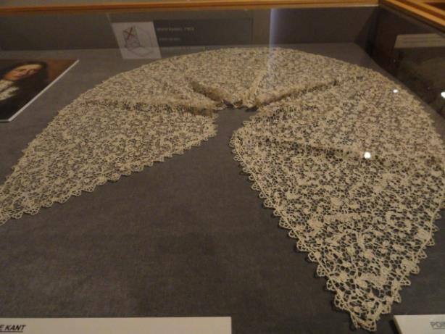
Μικρά αντικείμενα
Άννα Καρατζάνη
Έκθεση δαντελένιου γιακά σε προθήκη, Μουσείο της πόλης των Βρυξελών

Slide 18
Α. Ενισχυμένοι πίνακες
Οι ενισχυμένοι πίνακες κατασκευάζονται από ένα σταθερό άκαμπτο μη όξινο υλικό όπως αντιόξινα χαρτόνια ή αντιόξινα ταμπλό με χάρτινες ή μεταλλικές κυψέλες , το οποίο αποτελεί τη βάση.
Η βάση επενδύεται αρχικά με ένα μαλακό υπόστρωμα από βαμβακερή φανέλα, πολυεστερική τσόχα, αφρό πολυαιθυλενίου ή υαλοβάμβακα και τέλος από ένα λεπτό ύφασμα το οποίο έχει παρόμοια σύσταση και κατάλληλο χρώμα (βάφεται σε κατάλληλη απόχρωση) για το αντικείμενο.
Πάνω σε αυτό τον πίνακα ράβεται το αντικείμενο, το οποίο συνήθως έχει φοδραριστεί πριν για να μειωθούν οι τάσεις που ασκούνται κατά τη ραφή.

Slide 19
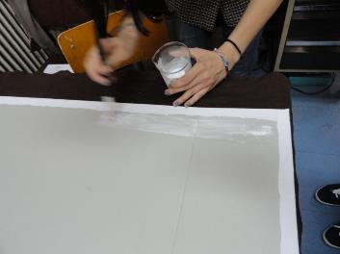
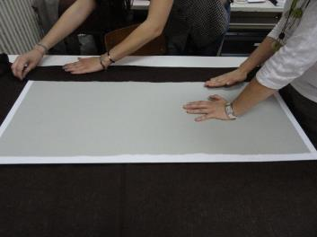
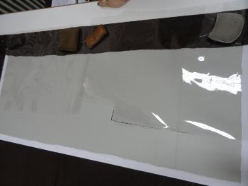
Προετοιμασία ενισχυμένου πίνακα
Άννα Καρατζάνη
Άννα Καρατζάνη
Προετοιμασία ενισχυμένου πίνακα:
Το αντιόξινο χαρτόνι έχει επενδυθεί με βαμβακερή φανέλα και ακολουθεί η επικόλληση του τελικού (καφέ) υφάσματος.
Άννα Καρατζάνη

Slide 20
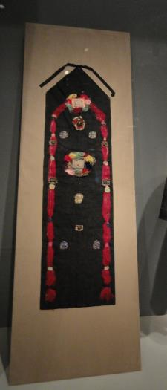
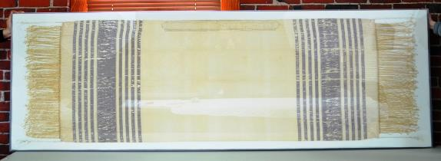
Παραδείγματα ανάρτησης σε πίνακα
museumtextiles.com
Έκθεση υφάσματος σε ενισχυμένο πίνακα.
Έκθεση υφάσματος σε ενισχυμένο πίνακα. Museum of Asian Art, San Francisco.
Άννα Καρατζάνη

Slide 21
Τρισδιάστατα αντικείμενα
Τα τρισδιάστατα αντικείμενα όπως ενδύματα συνήθως εκτίθενται σε ανθρώπινα ομοιώματα (κούκλες) ή άλλες τρισδιάστατες κατασκευές (κρεμάστρες κλπ), ώστε να βοηθούν το κοινό να κατανοήσει πλήρως το σχήμα και τη χρήση τους.
Υπάρχουν και περιπτώσεις όπου κάποια εθνογραφικά κυρίως τρισδιάστατα αντικείμενα εκτίθενται όπως τα επίπεδα υφάσματα, με σκοπό να αναδείξουν μόνο το διακοσμητικό τους σχέδιο. Αυτά συνήθως συνοδεύονται από φωτογραφίες ή προβολές για να γίνει κατανοητός ο τρόπος χρήσης αλλά και η μορφή τους.

Slide 22
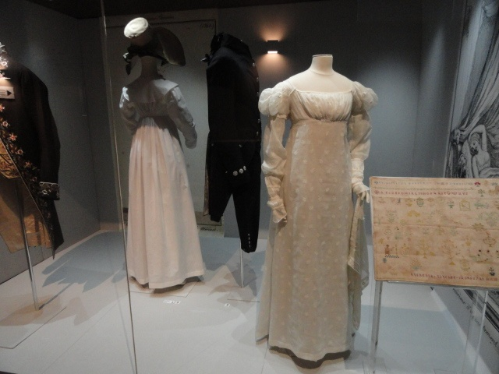
Έκθεση ενδυμάτων
Άννα Καρατζάνη
Έκθεση ενδυμάτων σε κούκλες, Μουσείο της πόλης των Βρυξελών.

Slide 23
Κούκλες (1 από 2)
Οι κούκλες που χρησιμοποιούνται πρέπει να είναι μουσειακών προδιαγραφών, και όχι οι απλές κούκλες του εμπορίου.
Ιδανικά οι κούκλες θα πρέπει να έχουν κινητά- αποσπώμενα μέλη ώστε να προσαρμόζονται στο μέγεθος του ενδύματος.
Διαφορετικοί τύποι κούκλας, όπως εκείνες που χρησιμοποιούν οι μοδίστρες (κορμός σε ξύλινη βάση) μπορούν να χρησιμοποιηθούν αφού επενδυθούν κατάλληλα.

Slide 24
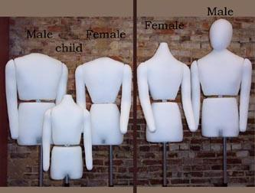
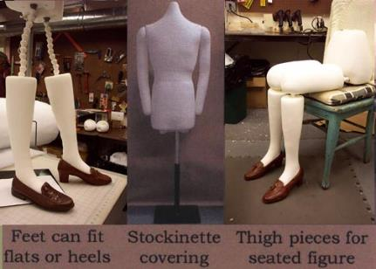
Κούκλες μουσειακών προδιαγραφών
museumfigures.com
museumfigures.com
Παράδειγμα κουκλών με κινητά μέλη.

Slide 25
Επιλογή κατάλληλων κουκλών
Προσοχή απαιτείται στον έλεγχο του υλικού κατασκευής της κούκλας, διότι σε πολλές περιπτώσεις οι πλαστικές κούκλες μπορεί να περιέχουν πλαστικοποιητές, οι οποίοι μετακινούνται προς την επιφάνεια του υλικού όπου υγροποιούνται (σχηματίζονται σταγόνες) και προκαλούν φθορά στα υφασμάτινα αντικείμενα.
Ομοιώματα μπορούν να κατασκευαστούν και από αφρώδη εύπλαστα μουσειακών προδιαγραφών υλικά, όπως μπλοκ ethafoam.

Slide 26
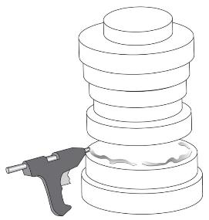
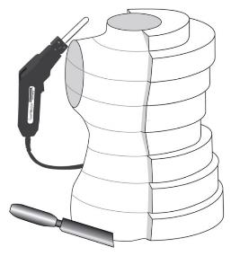
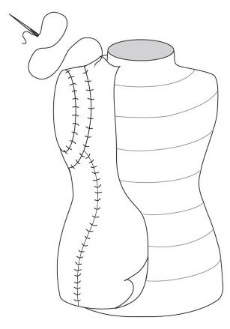
Κατασκευή ομοιώματος (1 από 2)
universityproducts.com
Τα μπλοκ του ethafoam αφού κολληθούν σχηματοποιούνται και επενδύονται με πολυεστερική βάτα και ελαστικό βαμβακερό ύφασμα.

Slide 27
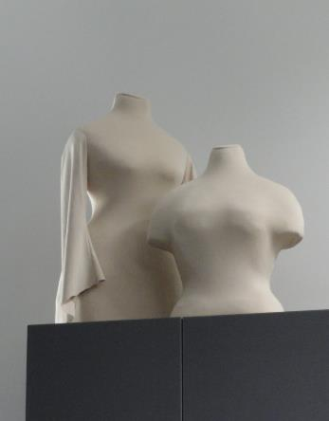
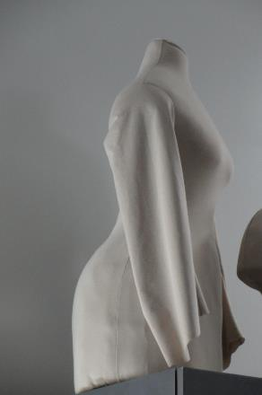
Κατασκευή ομοιώματος (2 από 2)
Άννα Καρατζάνη
Άννα Καρατζάνη
Παράδειγμα κατασκευής κορμού για συγκεκριμένο φόρεμα.

Slide 28
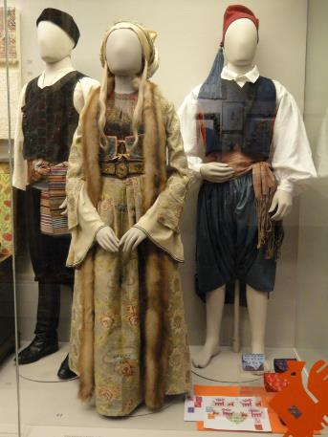
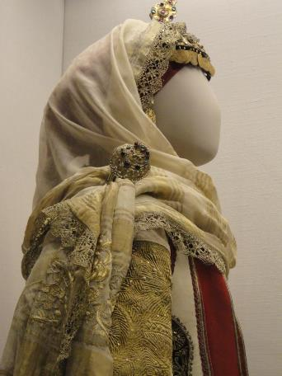
Κούκλες (2 από 2)
Άννα Καρατζάνη
Άννα Καρατζάνη
Κούκλες για την έκθεση ενδυμασιών από το Μουσείο Μπενάκη. Όλες έχουν το ίδιο χρώμα, ενώ τα χαρακτηριστικά αποδίδονται σχηματικά.

Slide 29
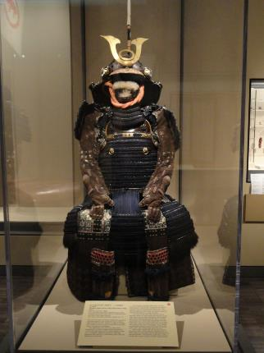
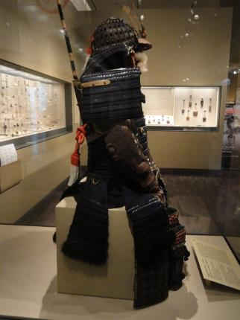
Έκθεση ενδυμασίας χωρίς ομοίωμα (1 από 2)
Άννα Καρατζάνη
Άννα Καρατζάνη
Παράδειγμα έκθεσης ενδυμασίας Samurai. Museum of Asian Art, San Francisco.

Slide 30
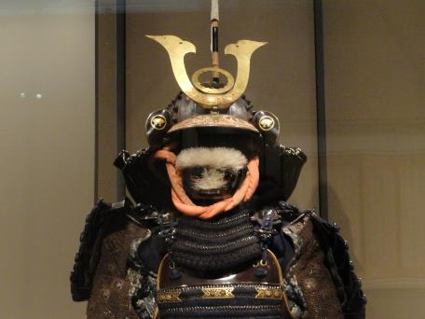
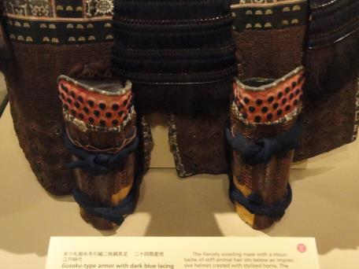
Έκθεση ενδυμασίας χωρίς ομοίωμα (2 από 2)
Άννα Καρατζάνη
Άννα Καρατζάνη
Έχουν κατασκευαστεί ενισχύσεις για να υποστηρίξουν τα εξαρτήματα της ενδυμασίας, χωρίς να είναι ορατά στο κοινό.

Slide 31
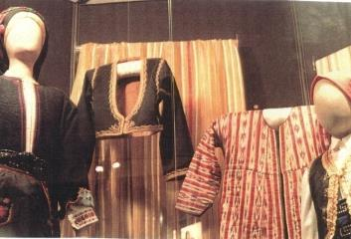
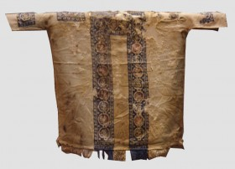
Έκθεση σε κρεμάστρες
Εναλλακτικά, είναι δυνατή η έκθεση ενδυμάτων σε ειδικές κρεμάστρες , η μέθοδος αυτή όμως προϋποθέτει την άριστη κατάσταση των αντικειμένων.
Άλλα είδη κατασκευών όπως τα στηρίγματα τύπου “T-bar”, χρησιμοποιούνται επίσης.
Άννα Καρατζάνη
Άννα Καρατζάνη
Παράδειγμα χρήσης κρεμάστρας για την ανάρτηση αντικειμένων, Μ.Ε.Λ.Τ.
Ανάρτηση κοπτικού χιτώνα σε Τ-bar, Βυζαντινό Μουσείο Αθηνών.

Slide 32
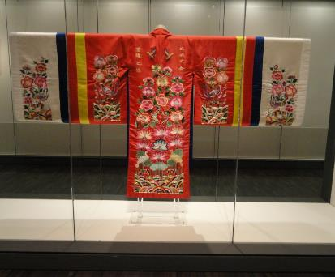
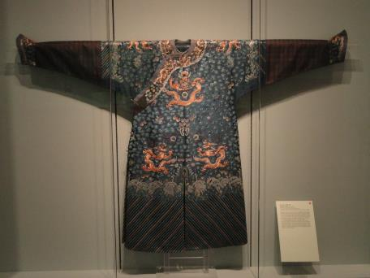
Έκθεση σε T-bar
Άννα Καρατζάνη
Άννα Καρατζάνη
Παραδείγματα ενδυμάτων ανηρτημένων σε T-bar από Plexiglas. Museum of Asian Art, San Francisco.

Slide 33
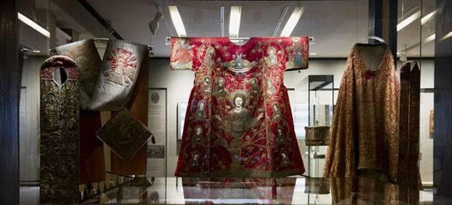
Βυζαντινό Μουσείο Αθηνών
Άννα Καρατζάνη
Ανάρτηση εκκλησιαστικών υφασμάτων με Τ-bar, και ειδικές κατασκευές με πλεξιγκλάς (PMMA).

Slide 34
Άλλοι τρόποι έκθεσης
Σε περιπτώσεις που η κατάσταση διατήρησης του αντικειμένου δεν επιτρέπει την έκθεση του σε ομοίωμα ή κρεμάστρα, μπορεί να εκτεθεί σε οριζόντια θέση, σε παθητικές βάσεις ή πίνακες υποστήριξης με κατάλληλη εσωτερική μορφοποίηση για να διατηρείται το σχήμα του αντικειμένου.
Όποια όμως μορφή έκθεσης και αν επιλεχθεί το τελικό αποτέλεσμα θα πρέπει να έρχεται σε αισθητική συμφωνία με το χώρο έκθεσης και να παρέχει πλήρη στήριξη στο αντικείμενο.

Slide 35
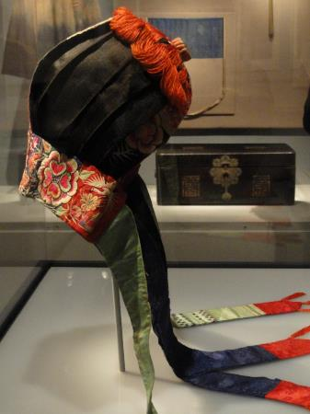
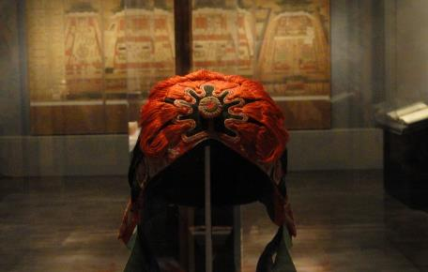
Έκθεση αξεσουάρ (1 από 2)
Άννα Καρατζάνη
Παραδείγματα ειδικής βάσης στήριξης για την έκθεση κεφαλοκαλύμματος. Museum of Asian Art, San Francisco.
Άννα Καρατζάνη

Slide 36
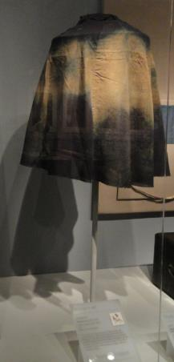
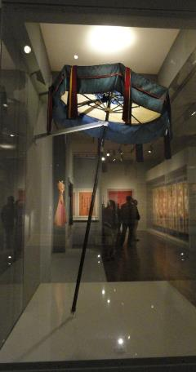
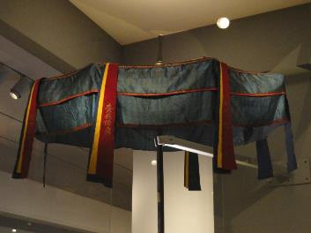
Έκθεση αξεσουάρ (2 από 2)
Άννα Καρατζάνη
Έκθεση νυφικού πέπλου και τελετουργικής ομπρέλας. Museum of Asian Art, San Francisco.
Άννα Καρατζάνη
Άννα Καρατζάνη

Slide 37
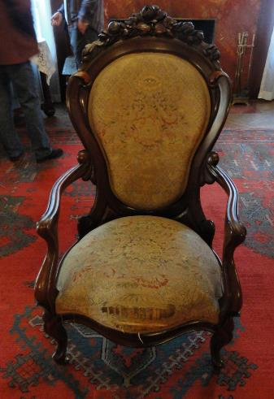
Προστασία κατά την έκθεση (1 από 3)
Σε πολλές περιπτώσεις κάποια αντικείμενα ή αξεσουάρ μπορεί να τοποθετηθούν πάνω στα υφασμάτινα εκθέματα ώστε να δώσουν μια περισσότερο ρεαλιστική εικόνα στην έκθεση. Αυτό πρέπει να αποφεύγεται σε περίπτωση αντικειμένων με μεγάλο βάρος, όπως τα έπιπλα γιατί θα προκαλέσουν φθορά στα υφάσματα.
Παράδειγμα λανθασμένης τοποθέτησης επίπλου σε χαλί καθώς με το βάρος του μπορεί να προκαλέσει φθορά λόγω τριβής.
Άννα Καρατζάνη

Slide 38
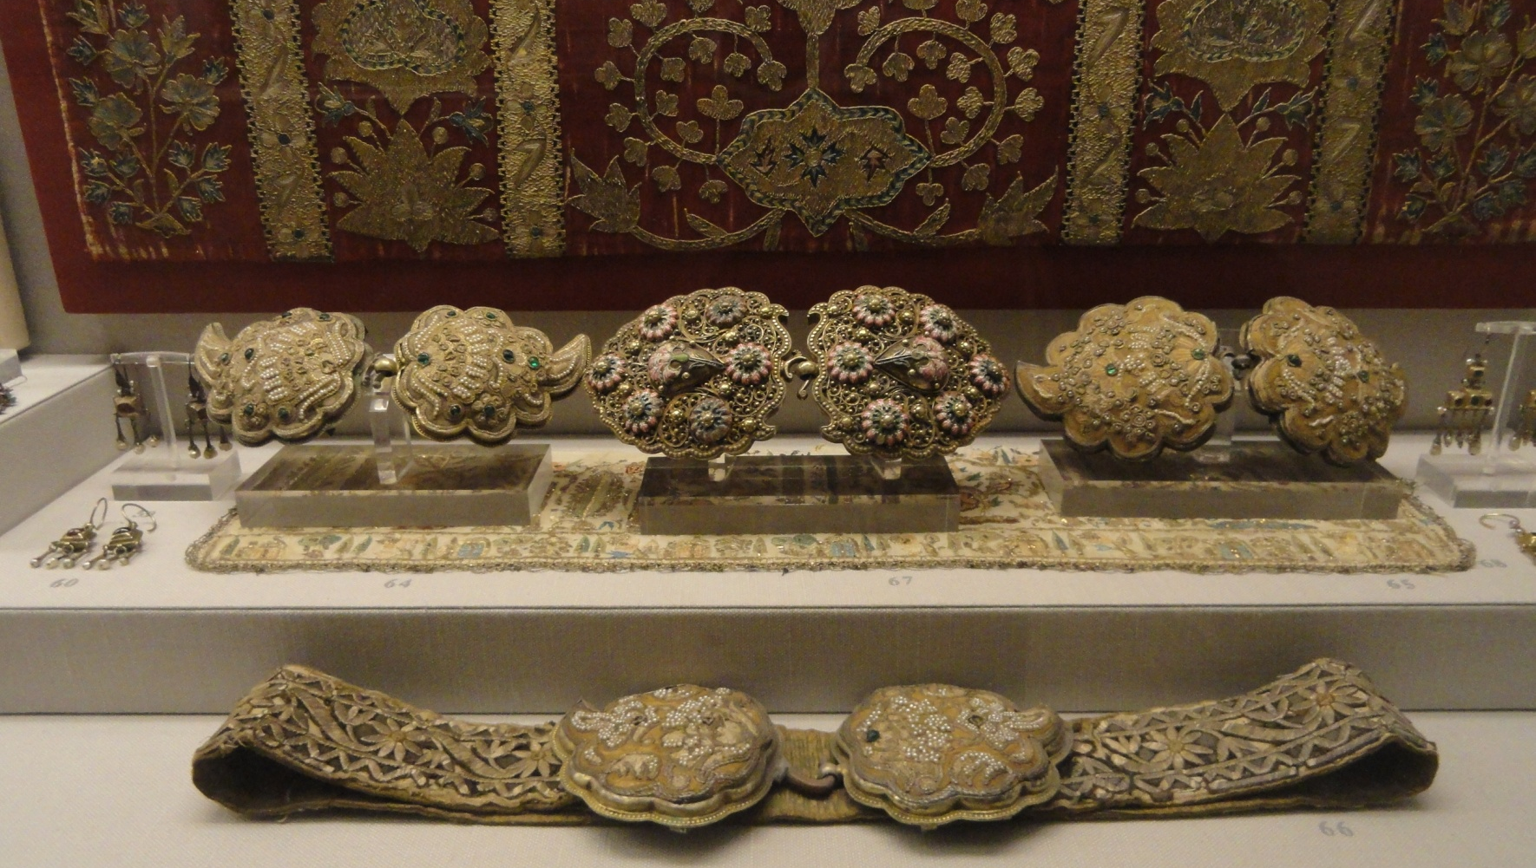
Προστασία κατά την έκθεση (2 από 3)
Άννα Καρατζάνη
Στη φωτογραφία φαίνονται βάσεις από Plexiglas για μεταλλικές πόρπες που στηρίζονται πάνω σε λεπτό χρυσοκέντητο ύφασμα.

Slide 39
Προστασία κατά την έκθεση (3 από 3)
Όταν το στήσιμο πραγματοποιείται μέσα σε προθήκη τα βοηθητικά αντικείμενα μπορούν να κρέμονται πάνω από τα υφάσματα (με μισινέζα) ώστε να δίνουν την αίσθηση ότι στηρίζονται σε αυτά.
Αν χρειάζεται ένα αξεσουάρ (μια ζώνη) να ακουμπά σε ένα υφασμάτινο αντικείμενο πρέπει να τοποθετείται ένα προστατευτικό διαχωριστικό ανάμεσα τους (π.χ. πολυεστερική μεμβράνη) σε διαστάσεις λίγο μεγαλύτερες από το αξεσουάρ ώστε να μην έρχονται σε επαφή.
Σε αυτή την περίπτωση απαιτείται προσοχή ώστε οι άκρες της μεμβράνης να μην προκαλέσουν φθορά στο υφασμάτινο αντικείμενο.

Slide 40
Αποθήκευση υφασμάτινων αντικειμένων
Μεγάλο μέρος των συλλογών ιστορικών υφασμάτων μουσείων αλλά και μικρότερων ιδρυμάτων (μοναστηριών, λαογραφικών συλλόγων κλπ) βρίσκονται αποθηκευμένα καθώς ο εκθεσιακός χώρος συνήθως μπορεί να δεχτεί περιορισμένο αριθμό αντικειμένων.
Η σωστή αποθήκευση των υφασμάτινων αντικειμένων συμβάλει στην καλή και μακροχρόνια διατήρησή τους.
Ο όρος σωστή αποθήκευση περιλαμβάνει τόσο την έννοια του χώρου που αποθηκεύονται τα υφάσματα και τις περιβαλλοντικές συνθήκες που επικρατούν μέσα σε αυτόν, όσο και τον τρόπο που τα ίδια τα αντικείμενα έχουν τοποθετηθεί σε αυτόν.

Slide 41
Περιβαλλοντικές συνθήκες
Υπάρχουν κάποιες γενικές προϋποθέσεις που θα πρέπει να πληρούν οι χώροι αποθήκευσης. Καταρχήν θα πρέπει να επικρατούν σταθερές συνθήκες θερμοκρασίας (16 έως 18 °C) και υγρασίας (RH μεταξύ 45 και 55%).
Τα ποσοστά της RH θα πρέπει να διατηρούνται κάτω από 65% ώστε να αποφευχθεί η ανάπτυξη μικροοργανισμών και πάνω από 35% ώστε να προστατευθούν τα αντικείμενα από τον κίνδυνο αποξήρανσης των ινών.
Θα πρέπει επίσης να καλύπτονται όλα τα εξωτερικά παράθυρα ώστε να μην εισέρχεται ορατός φως μέσα στους χώρους αποθήκευσης.

Slide 42
Φωτισμός
Ο φωτισμός θα πρέπει να περιορίζεται σε τεχνητό ο οποίος θα χρησιμοποιείται μόνο όταν βρίσκεται κάποιος στο χώρο της αποθήκης. Γενικά θα πρέπει να αποφεύγεται η χρήση χώρων που βρίσκονται κοντά στη στέγη ή σε υπόγεια για την αποθήκευση υφασμάτινων αντικειμένων καθώς οι χώροι αυτοί είναι εύκολο να επηρεαστούν από τις καιρικές μεταβολές προκαλώντας καταστροφές στα αντικείμενα (εισροή υγρασίας από την οροφή ή τις διάφορες σωληνώσεις, ανάπτυξη υψηλών θερμοκρασιών κατά τους καλοκαιρινούς μήνες κλπ).

Slide 43
Εξοπλισμός
Οι αποθηκευτικοί χώροι θα πρέπει να είναι εύκολα προσβάσιμοι και να επιτρέπουν την ασφαλή μετακίνηση των αντικειμένων στους υπόλοιπους χώρους του κτιρίου.
Θα πρέπει να μπορούν να καθαρίζονται εύκολα καθώς η σκόνη αποτελεί έναν από τους σημαντικότερους παράγοντες φθοράς των υφασμάτινων αντικειμένων.
Τα έπιπλα που χρησιμοποιούνται για την αποθήκευση των αντικειμένων θα πρέπει να είναι μουσειακών προδιαγραφών ή να έχουν μονωθεί κατάλληλα ώστε να αποφευχθεί ο κίνδυνος πρόκλησης φθορών, ενώ τα ξύλινα ερμάρια θα πρέπει να ελέγχονται και για τυχόν προσβολή από έντομα.

Slide 44
Τοποθέτηση αντικειμένων
Για τη σωστή αποθήκευση των υφασμάτινων αντικειμένων δεν αρκεί μόνον ο σωστά διαμορφωμένος χώρος πρέπει και το κάθε αντικείμενο να τοποθετηθεί σωστά σε αυτόν.
Τα ιστορικά υφάσματα αντιμετωπίζονται ανάλογα με τη μορφή τους, ως επίπεδα και ως τρισδιάστατα αντικείμενα.

Slide 45
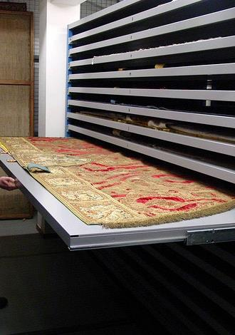
Επίπεδα αντικείμενα μικρού μεγέθους (1 από 2)
Τα αντικείμενα αυτά αποθηκεύονται οριζόντια, χωρίς να διπλωθούν μαζί με αντικείμενα ίδιου είδους και μεγέθους. Οι ομάδες των αντικειμένων μπορούν να αποθηκευτούν σε έτοιμα αρχειακά κουτιά από αντιόξινο χαρτόνι ή σε κατάλληλα ερμάρια.
Ερμάρι για την αποθήκευση επίπεδων αντικειμένων.
“DRAWER CABINETS”, από Museum Storage διαθέσιμο με άδεια CC BY-NC-SA 2.0

Slide 46
Επίπεδα αντικείμενα μικρού μεγέθους (2 από 2)
Για μεγαλύτερα αντικείμενα μπορούν να κατασκευαστούν κουτιά αποθήκευσης από τους συντηρητές προσαρμοσμένα στις ανάγκες της συλλογής.
Αποφεύγεται η τοποθέτηση πολλών αντικειμένων μέσα στο ίδιο κουτί ή συρτάρι το ένα πάνω από το άλλο γιατί μπορεί να προκληθεί φθορά λόγω του υπερκείμενου βάρους.
Ανάμεσα στα αντικείμενα τοποθετείται αντιόξινο χαρτί για περαιτέρω προστασία του αντικειμένου από την τριβή με τα υπόλοιπα.

Slide 47
Επίπεδα αντικείμενα μεγάλου μεγέθους
Αντικείμενα όπως χαλιά, κουβέρτες, πετάσματα, σημαίες κλπ. μπορούν να αποθηκευτούν σε ρολό ώστε να μειωθεί το μήκος τους.
Για να τυλιχτούν σε ρολό πρέπει να υπάρχει ένας εσωτερικός κύλινδρος.
Είναι προτιμότερο να χρησιμοποιούνται αντιόξινοι κύλινδροι ή κύλινδροι υψηλής πυκνότητας πολυαιθυλενίου.
Σε αντίθετη περίπτωση ο κύλινδρος καλύπτεται με πολυεστερική μεμβράνη και αντιόξινο χαρτί.

Slide 48
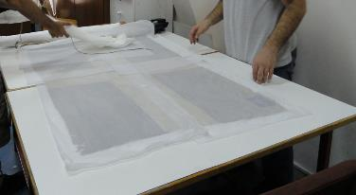
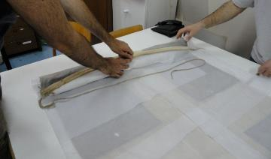
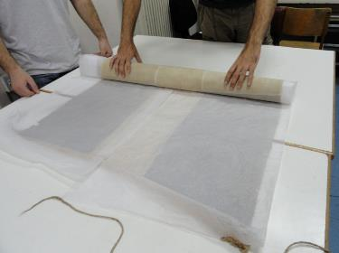
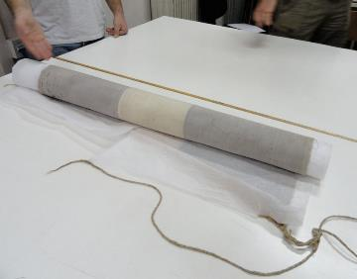
Τύλιγμα σημαίας σε ρολό (1 από 2)
Άννα Καρατζάνη

Slide 49
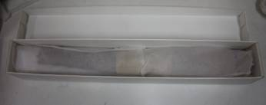
Τύλιγμα σημαίας σε ρολό (2 από 2)
Η σημαία τυλιγμένη σε ρολό και η τοποθέτησή της σε ειδικά κατασκευασμένο κουτί.
Άννα Καρατζάνη

Slide 50
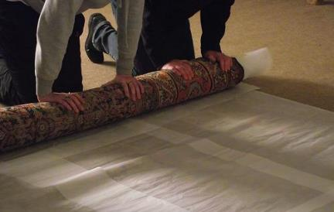
Τύλιγμα χαλιών
Το αντικείμενο τυλίγεται με την διακοσμημένη πλευρά (κεντητή ή ανάγλυφη) ή το πέλος (σε περίπτωση χαλιών), προς τα έξω ώστε να μην πιέζεται. Στην επιφάνεια του αντικειμένου τοποθετείται αντιόξινο χαρτί και τυλίγεται μαζί με το αντικείμενο για να προστατευθεί η διακοσμημένη επιφάνεια του από την τριβή.
nunningtonhall.blogspot.gr
Τύλιγμα χαλιού. Διακρίνεται το ρολό και το αντιόξινο χαρτί.

Slide 51
Συστήματα αποθήκευσης
Τα αντικείμενα αφού τυλιχτούν σε ρολά θα πρέπει να αποθηκευτούν σε κλειστό περιβάλλον (ντουλάπια ή κουτιά) ή να στηριχτούν σε ειδικές κατασκευές.
“ROLLED TEXTILE SYSTEM”, από Museum Storage διαθέσιμο με άδεια CC BY-NC-SA 2.0
beloit.edu

Slide 52
Αποθήκευση χαλιών
Αποθήκευση χαλιών σε ειδικές κρεμάστρες.
“ROLLED TEXTILE SYSTEM”, από Museum Storage διαθέσιμο με άδεια CC BY-NC-SA 2.0

Slide 53
Τρισδιάστατα αντικείμενα (1 από 2)
Στην κατηγορία αυτή περιλαμβάνονται ενδύματα, τα οποία συνήθως αποθηκεύονται κρεμασμένα. Απαραίτητη προϋπόθεση για την επιλογή του τρόπου αυτού είναι η καλή κατάσταση του αντικειμένου, ώστε να μην κινδυνεύει από το ίδιο το βάρος του.
Τα αντικείμενα κρεμιούνται σε ειδικά κατασκευασμένες κρεμάστρες, επενδυμένες με πολυεστερική βάτα και βαμβακερό ύφασμα ή Tyvek 1422Α ώστε να σχηματιστεί ένα μαλακό υπόστρωμα πάνω στο οποίο στηρίζεται το αντικείμενο προστατεύοντας τους ώμους από την πρόκληση μηχανικών φθορών.

Slide 54
Ενισχυμένη κρεμάστρα (1 από 2)
Η κρεμάστρα επενδύεται με πολυεστερική βάτα.
Άννα Καρατζάνη

Slide 55
Ενισχυμένη κρεμάστρα (2 από 2)
Άννα Καρατζάνη
Η κρεμάστρα ολοκληρωμένη, επενδυμένη με βαμβακερό ύφασμα.

Slide 56
Τρισδιάστατα αντικείμενα (2 από 2)
Τα αντικείμενα στη συνέχεια μπορούν να κρεμαστούν σε κατάλληλα κατασκευασμένα κλειστά συστήματα (ντουλάπες) ή να προστατευθούν με ειδικό κάλυμμα από βαμβακερό πουπουλόπανο ή Tyvek 1422Α και να κρεμαστούν σε ανοιχτά συστήματα.
europeanafashion.eu
europeanafashion.eu

Slide 57
Προστατευτικά καλύμματα
Κατασκευάζονται από βαμβακερό ύφασμα ή Tyvek 1422A . Το ύφασμα έχει το πλεονέκτημα ότι μπορεί να πλυθεί.
Άννα Καρατζάνη

Slide 58
Αποθήκευση σε κουτί ή ερμάρι (1 από 4)
Σε περίπτωση τρισδιάστατων αντικειμένων τα οποία βρίσκονται σε πολύ κακή κατάσταση και δεν μπορούν να αποθηκευτούν κρεμασμένα, τότε πρέπει να φυλαχτούν επίπεδα σε συρτάρια ή κουτιά από αντιόξινο υλικό.
spacesaver.com
Αποθήκευση σε ερμάρι.

Slide 59
Αποθήκευση σε κουτί ή ερμάρι (2 από 4)
Η μονάδα αποθήκευσης που θα επιλεχτεί πρέπει να είναι αρκετά μεγάλη για να δεχθεί το ύφασμα με το ελάχιστο δίπλωμα.
Επενδύεται εσωτερικά με πλυμμένο βαμβακερό ύφασμα ή αντιόξινο χαρτί.
Το υλικό επένδυσης μπορεί να χρησιμοποιηθεί για να σηκωθεί το αντικείμενο μέσα και έξω από το κουτί ή το συρτάρι.
Το βαμβακερό ύφασμα έχει το πλεονέκτημα ότι μπορεί να πλυθεί περιοδικά και να επαναχρησιμοποιηθεί.
Τα χαρτιά πρέπει να αντικατασταθούν όταν γίνουν όξινα.

Slide 60
Αποθήκευση σε κουτί ή ερμάρι (3 από 4)
Το αντικείμενο τοποθετείται με τις λιγότερες δυνατές τσακίσεις. Κάθε τσάκιση «γεμίζεται» με αντιόξινο χαρτί, σωλήνα αφρού πολυαιθυλενίου ή «λουκάνικα» φτιαγμένα από πολυεστερική βάτα καλυμμένη με βαμβακερό ύφασμα. Αυτό θα αποτρέψει την εμφάνιση καταστρεπτικών τσακίσεων.
Συνίσταται επίσης η εναλλαγή του τρόπου διπλώματος των υφασμάτινων αντικειμένων συχνά για να μετατεθούν οι τσακίσεις.
Φόρεμα αποθηκευμένο σε κουτί
coronadolibrarylookout.blogspot.gr

Slide 61
Αποθήκευση σε κουτί ή ερμάρι (4 από 4)
Εάν είναι δυνατόν, πρέπει να αποφεύγεται η τοποθέτηση υφασμάτων το ένα πάνω από το άλλο. Το συγκεντρωμένο βάρος μπορεί να προκαλέσει φθορά στο πρώτο ύφασμα. Εάν, λόγω έλλειψης χώρου αυτό δεν μπορεί να αποφευχθεί, τα βαρύτερα υφάσματα τοποθετούνται πρώτα και ενδιάμεσα ενδείκνυται η χρήση βαμβακερών φύλλων ή αντιόξινων χαρτιών.
Άννα Καρατζάνη
Άννα Καρατζάνη
Χρήση φύλλων αντιόξινου χαρτιού για τον διαχωρισμό αντικειμένων μέσα στο κουτί.

Slide 62
Αξεσουάρ ενδυμάτων
Τα διάφορα αξεσουάρ υφασμάτινα και μη αποθηκεύονται συνήθως χωριστά από τα ενδύματα σε κατάλληλα διαμορφωμένα ερμάρια ή κουτιά.
Για τα αντικείμενα αυτά απαιτείται συνήθως κάποια ειδική κατασκευή με μπλοκ ethafoam ή plastazote ώστε να μην μετακινούνται από την θέση τους.

Slide 63
Παπούτσια (1 από 2)
mfa.org
mfa.org
Ειδική κατασκευή για την αποθήκευση σανδαλιών.
mfa.org

Slide 64
Παπούτσια (2 από 2)
Άννα Καρατζάνη
Άννα Καρατζάνη
Ειδική κατασκευή για αποθήκευση παπουτσιών σε ανοξικό περιβάλλον.
Κατασκευή υποστηρίγματος για την αποθήκευση παπουτσιού. De Young Museum, San Francisco.

Slide 65
Καπέλα (1 από 2)
art-care.com
mfa.org
Ομοιώματα για την έκθεση και αποθήκευση καπέλων
Κατασκευή για την στήριξη καπέλου.

Slide 66
Καπέλα (2 από 2)
Άννα Καρατζάνη
Βάση στήριξης για καπέλο και κουτί για την αποθήκευση κεφαλοκαλύμματος. De Young Museum, San Francisco.

Slide 67
Ομπρέλες
mfa.org
mfa.org

Slide 68
Τσάντες
mfa.org

Slide 69
Μεταφορά υφασμάτινων αντικειμένων
Η μεταφορά ενός αντικειμένου είτε μέσα στους χώρους του ιδρύματος όπου στεγάζεται είτε εξωτερικά από αυτό, απαιτεί σχεδιασμό και την κατάλληλη προετοιμασία του αντικειμένου.
Η εσωτερική μεταφορά/μετακίνηση ενός υφασμάτινου αντικειμένου μπορεί απλά να απαιτεί ένα σύστημα υποστήριξης όπως κουτί ή τρόλεϊ.
Η εξωτερική μεταφορά ενός αντικειμένου απαιτείται μεγαλύτερο σχεδιασμό και προσεκτική προετοιμασία του αντικειμένου.

Slide 70
Ασφαλής μετακίνηση αντικειμένων (1 από 2)
Η χρήση κρεμάστρας μειώνει την επαφή με το αντικείμενο και αποτελεί κατάλληλο υποστήριγμα κατά την μετακίνησή του.
Το αντικείμενο πάντα υποστηρίζεται σε σταθερό υποστήριγμα (βάση ή κάποιο δίσκο).
Ο δίσκος μπορεί να επενδυθεί με αντιόξινο χαρτί ώστε να κρατάει σταθερό το αντικείμενο.
An Illustrated Guide to the Care of Costume and Textile Collections
Museums, Libraries & Archives Council

Slide 71
Ασφαλής μετακίνηση αντικειμένων (2 από 2)
Μεγάλα ή βαριά αντικείμενα χρησιμοποιούνται τρόλεϊ ή μεταφέρονται από 2 ανθρώπους.
Ενδυμασίες και άλλα μεγάλα αντικείμενα υποστηρίζονται και με τα δύο χέρια και μεταφέρονται καλυμμένα.
An Illustrated Guide to the Care of Costume and Textile Collections
Museums, Libraries & Archives Council

Slide 72
Εξωτερική μεταφορά (1 από 5)
Η εξωτερική μεταφορά συνήθως αφορά στο δανεισμό ενός αντικειμένου ή την μετακίνηση του για συντήρηση ή κάποια μελέτη.
Στην περίπτωση εξωτερικού δανεισμού συνήθως προηγείται η συντήρηση των αντικειμένων για να διασφαλιστεί ότι το αντικείμενο είναι σε θέση να εκτεθεί με ασφάλεια.
Άρα το αντικείμενο βρίσκεται σε καλή κατάσταση και έτσι απαιτείται απλά το προσεκτικό πακετάρισμα και η ασφαλής μεταφορά του.
Πάντα όμως συμπληρώνεται ένα δελτίο κατάστασης του αντικειμένου για να εξασφαλιστεί ότι θα επιστραφεί στην ίδια κατάσταση. Το δελτίο αυτό καθώς και φωτογραφίες του αντικειμένου το συνοδεύουν κατά τη μεταφορά.

Slide 73
Εξωτερική μεταφορά (2 από 5)
Συνήθως επιλέγεται η μεταφορά σε κάποιο κουτί κατάλληλα διαμορφωμένο και επενδυμένο, ώστε το αντικείμενο να παραμένει σταθερό στη θέση του.
Όσον αφορά την προετοιμασία του ίδιου του αντικειμένου χρησιμοποιούνται οι μέθοδοι που περιγράφονται στην αποθήκευση υφασμάτων σε ρολά ή κουτιά για να αποφευχθεί ο σχηματισμός τσακισμάτων από το δίπλωμα.

Slide 74
Κουτί μεταφοράς
insidetheconservatorsstudio.blogspot.gr
Κατασκευή βάσης από μπλοκ ethafoam για την ασφαλή μεταφορά ενδύματος.
insidetheconservatorsstudio.blogspot.gr

Slide 75
Εξωτερική μεταφορά (3 από 5)
Σημαντικό είναι να έχει διευκρινιστεί ο τρόπος μεταφοράς από πριν καθώς και η διάρκεια της. Έχει σημασία αν το αντικείμενο θα μεταφερθεί με αυτοκίνητο από κάποιο μέλος του προσωπικού του ιδρύματος ή θα παραδοθεί σε μεταφορική εταιρία και θα ταξιδέψει με πλοίο ή αεροπλάνο.
Στη δεύτερη περίπτωση ενδείξεις όπως εύθραυστο ή πια πλευρά πρέπει να τοποθετηθεί προς τα επάνω θα πρέπει αναγράφονται στη συσκευασία.
Η χρήση προστατευτικών εξωτερικών επενδύσεων για προστασία από βροχή κλπ συνίσταται για μετακινήσεις μεγάλων αποστάσεων.

Slide 76
Εξωτερική μεταφορά (4 από 5)
Επίσης διάφορα συστήματα καταγραφής των περιβαλλοντικών συνθηκών (data loggers) μπορούν να τοποθετηθούν μαζί με το αντικείμενο ώστε να εξεταστούν οι συνθήκες που επικρατούσαν.
Τα αντικείμενα πρέπει να συνοδεύονται πάντα από κάποιον συντηρητή ή άλλο μέλος του ιδρύματος που θα ελέγχει την κατάσταση του όταν φτάσει στον τελικό προορισμό και θα καταγράφει τυχόν μεταβολές από την κατάσταση που είχε όταν έφυγε από το ίδρυμα.
Data logger για την καταγραφή της σχετικής υγρασίας και θερμοκρασίας.

Slide 77
Εξωτερική μεταφορά (5 από 5)
Σε περίπτωση που αυτό δεν είναι εφικτό δίνονται λεπτομερείς, γραπτές οδηγίες για τον τρόπο που ξεπακετάρεται το αντικείμενο ώστε να αποφευχθούν λάθη που θα προκαλέσουν φθορά στο αντικείμενο.
Οδηγίες και για το πακετάρισμα του αντικειμένου θα πρέπει να δοθούν ώστε να διαφυλαχτεί και η ασφαλής επιστροφή του αντικειμένου.

Slide 78
Βιβλιογραφία (1 από 2)
Canadian Conservation Institute, (2008 & 2010), CCI Notes 13/1-13/18, Ottawa, Canada.
Flecker, L., (2007), A practical Guide to Costume Mounting. Oxford, Elsevier.
Gilroy, D. and Godfrey, I. (eds), (1998), A Practical Guide to the Conservation and Care of Collections. Western Australia Museum.
ICCROM Conservation Studies 7, (2009), Conserving Textiles: Studies in Honour of Agnes Timár-Balázsy, Rome.
Καρύδης, Χρ. (2006), Εισαγωγή στην Προληπτική Συντήρηση των Υφασμάτινων Έργων Τέχνης. Αθήνα: Εκδόσεις Futura.
Landi, S. (1985), Textile Conservator's Manual. London: Butterworths-Heinemann.

Slide 79
Βιβλιογραφία (2 από 2)
Lister, A. (1996), Guidelines for the conservation of textiles. London: English Heritage.
Mailand, F., (1999), Preserving Textiles: A Guide for the Nonspecialist. Indianapolis Museum of Art, USA.
McGregor, C. (1994), The Effects of Storage and Display Materials on Museum Objects. Edinburgh: Scottish Museums Council.
Shelley, M. (1987), The Care and Handling of Art Objects: Practices in the Metropolitan Museum of Art. New York, Metropolitan Museum of Art.
Tímár-Balázsy, A. and Eastop, D. (1998), Chemical principles of textile conservation. London: Butterworths-Heinemann.

Slide 80
Τέλος Ενότητας

Slide 81
Σημειώματα

Slide 82
Σημείωμα Αναφοράς
Copyright Τεχνολογικό Εκπαιδευτικό Ίδρυμα Αθήνας, Άννα Καρατζάνη 2014. Άννα Καρατζάνη. «Συντήρηση Υφάσματος (Θ). Ενότητα 13: Έκθεση, αποθήκευση και μεταφορά υφασμάτινων αντικειμένων». Έκδοση: 1.0. Αθήνα 2014. Διαθέσιμο από τη δικτυακή διεύθυνση: ocp.teiath.gr.

Slide 83
Σημείωμα Αδειοδότησης
Το παρόν υλικό διατίθεται με τους όρους της άδειας χρήσης Creative Commons Αναφορά, Μη Εμπορική Χρήση Παρόμοια Διανομή 4.0 [1] ή μεταγενέστερη, Διεθνής Έκδοση. Εξαιρούνται τα αυτοτελή έργα τρίτων π.χ. φωτογραφίες, διαγράμματα κ.λ.π., τα οποία εμπεριέχονται σε αυτό. Οι όροι χρήσης των έργων τρίτων επεξηγούνται στη διαφάνεια «Επεξήγηση όρων χρήσης έργων τρίτων».
Τα έργα για τα οποία έχει ζητηθεί άδεια αναφέρονται στο «Σημείωμα Χρήσης Έργων Τρίτων».
[1] http://creativecommons.org/licenses/by-nc-sa/4.0/
Ως Μη Εμπορική ορίζεται η χρήση:
που δεν περιλαμβάνει άμεσο ή έμμεσο οικονομικό όφελος από την χρήση του έργου, για το διανομέα του έργου και αδειοδόχο
που δεν περιλαμβάνει οικονομική συναλλαγή ως προϋπόθεση για τη χρήση ή πρόσβαση στο έργο
που δεν προσπορίζει στο διανομέα του έργου και αδειοδόχο έμμεσο οικονομικό όφελος (π.χ. διαφημίσεις) από την προβολή του έργου σε διαδικτυακό τόπο
Ο δικαιούχος μπορεί να παρέχει στον αδειοδόχο ξεχωριστή άδεια να χρησιμοποιεί το έργο για εμπορική χρήση, εφόσον αυτό του ζητηθεί.

Slide 84
Επεξήγηση όρων χρήσης έργων τρίτων
©
Δεν επιτρέπεται η επαναχρησιμοποίηση του έργου, παρά μόνο εάν ζητηθεί εκ νέου άδεια από το δημιουργό.
διαθέσιμο με άδεια CC-BY
Επιτρέπεται η επαναχρησιμοποίηση του έργου και η δημιουργία παραγώγων αυτού με απλή αναφορά του δημιουργού.
διαθέσιμο με άδεια CC-BY-SA
Επιτρέπεται η επαναχρησιμοποίηση του έργου με αναφορά του δημιουργού, και διάθεση του έργου ή του παράγωγου αυτού με την ίδια άδεια.
διαθέσιμο με άδεια CC-BY-ND
Επιτρέπεται η επαναχρησιμοποίηση του έργου με αναφορά του δημιουργού.
Δεν επιτρέπεται η δημιουργία παραγώγων του έργου.
διαθέσιμο με άδεια CC-BY-NC
Επιτρέπεται η επαναχρησιμοποίηση του έργου με αναφορά του δημιουργού.
Δεν επιτρέπεται η εμπορική χρήση του έργου.
διαθέσιμο με άδεια CC-BY-NC-SA
Επιτρέπεται η επαναχρησιμοποίηση του έργου με αναφορά του δημιουργού
και διάθεση του έργου ή του παράγωγου αυτού με την ίδια άδεια.
Δεν επιτρέπεται η εμπορική χρήση του έργου.
διαθέσιμο με άδεια CC-BY-NC-ND
Επιτρέπεται η επαναχρησιμοποίηση του έργου με αναφορά του δημιουργού.
Δεν επιτρέπεται η εμπορική χρήση του έργου και η δημιουργία παραγώγων του.
διαθέσιμο με άδεια
CC0 Public Domain
Επιτρέπεται η επαναχρησιμοποίηση του έργου, η δημιουργία παραγώγων αυτού και η εμπορική του χρήση, χωρίς αναφορά του δημιουργού.
διαθέσιμο ως κοινό κτήμα
Επιτρέπεται η επαναχρησιμοποίηση του έργου, η δημιουργία παραγώγων αυτού και η εμπορική του χρήση, χωρίς αναφορά του δημιουργού.
χωρίς σήμανση
Συνήθως δεν επιτρέπεται η επαναχρησιμοποίηση του έργου.

Slide 85
Διατήρηση Σημειωμάτων
Οποιαδήποτε αναπαραγωγή ή διασκευή του υλικού θα πρέπει να συμπεριλαμβάνει:
το Σημείωμα Αναφοράς
το Σημείωμα Αδειοδότησης
τη δήλωση Διατήρησης Σημειωμάτων
το Σημείωμα Χρήσης Έργων Τρίτων (εφόσον υπάρχει)
μαζί με τους συνοδευόμενους υπερσυνδέσμους.

Slide 86
Χρηματοδότηση
Το παρόν εκπαιδευτικό υλικό έχει αναπτυχθεί στo πλαίσιo του εκπαιδευτικού έργου του διδάσκοντα.
Το έργο «Ανοικτά Ακαδημαϊκά Μαθήματα στο ΤΕΙ Αθηνών» έχει χρηματοδοτήσει μόνο την αναδιαμόρφωση του εκπαιδευτικού υλικού.
Το έργο υλοποιείται στο πλαίσιο του Επιχειρησιακού Προγράμματος «Εκπαίδευση και Δια Βίου Μάθηση» και συγχρηματοδοτείται από την Ευρωπαϊκή Ένωση (Ευρωπαϊκό Κοινωνικό Ταμείο) και από εθνικούς πόρους.

